Slide 1
Воспитательский час по ПДД
Тема: «Автомобиль. Дорога. Пешеход»
Выполнила: воспитатель 9 класса
КОУ ВО «Бутурлиновская коррекционная
школа – интернат VIII вида»
Косинова Виолетта Александровна
Бутурлиновка 2015 г.

Slide 2
Дисциплина на дорогах, улицах и в транспорте – залог безопасности!

Slide 3
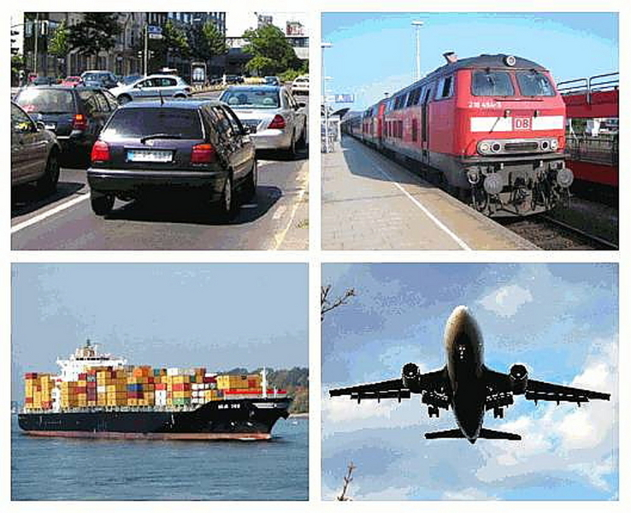
Виды транспортных средств и их классификация
1
2
Наземный
Железнодорожный
Водный
Воздушный
3
4

Slide 4
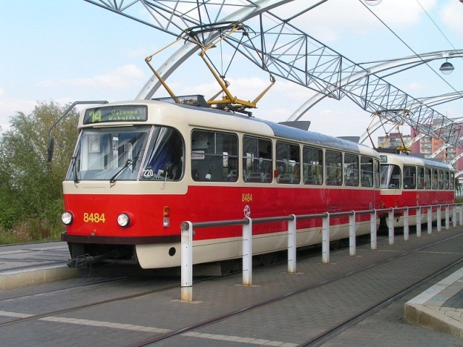
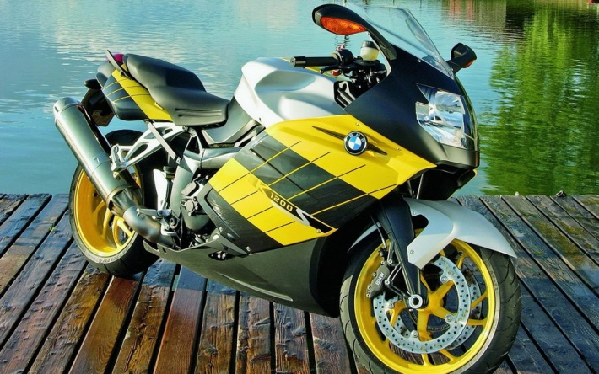
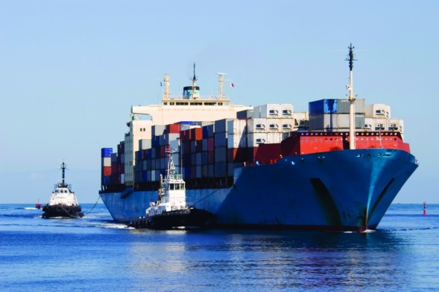
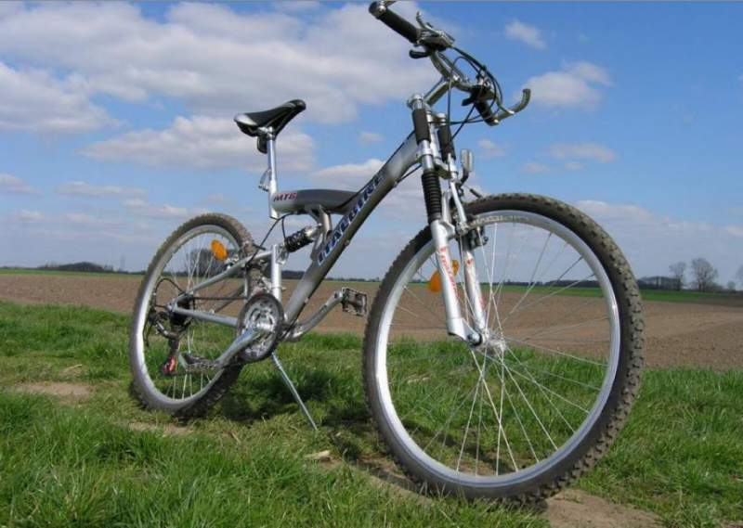
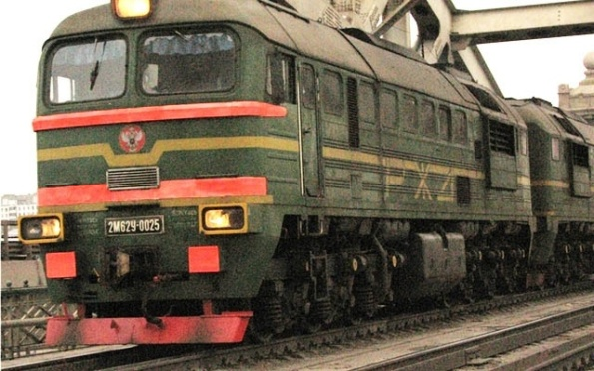
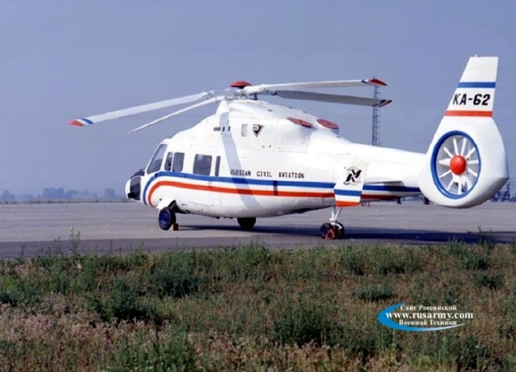
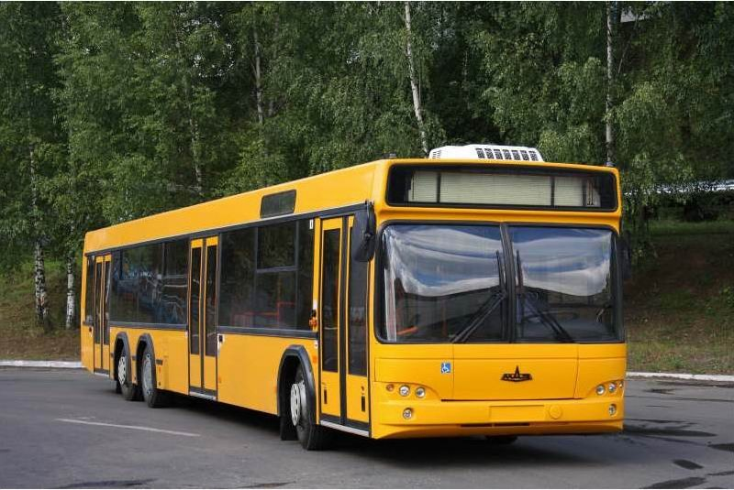
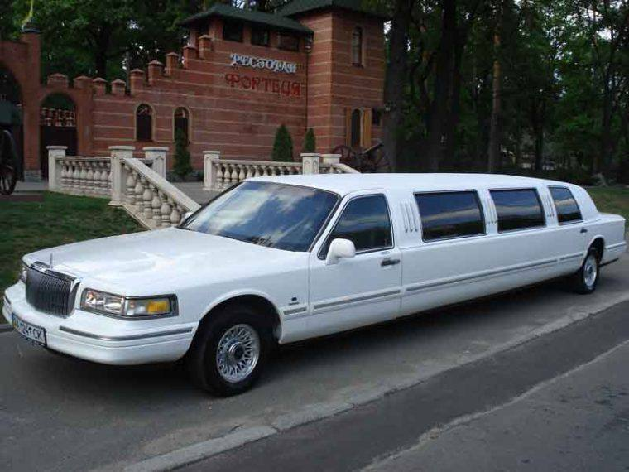
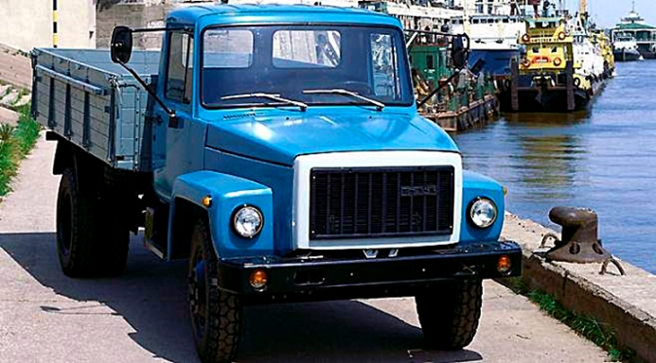
Задание. Перечислите транспортные средства

Slide 5
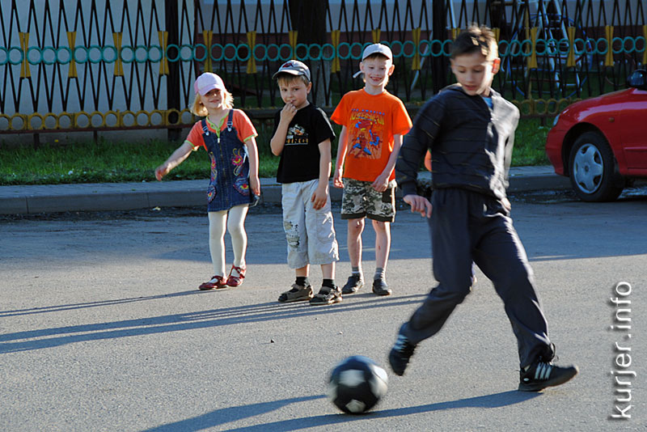
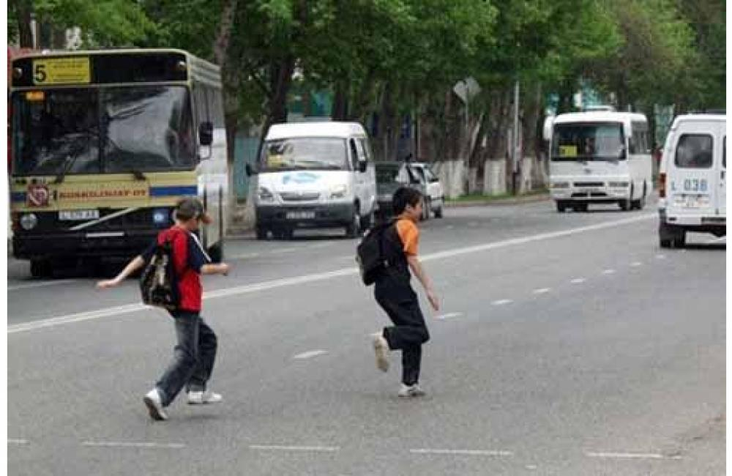
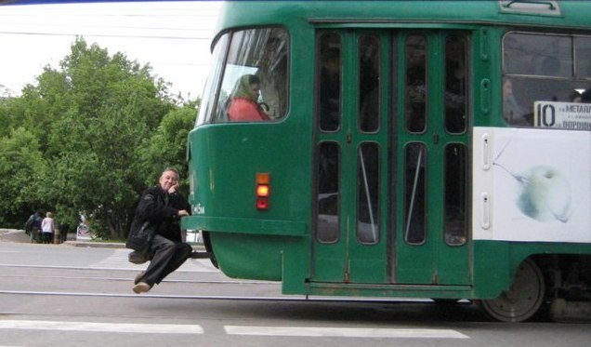
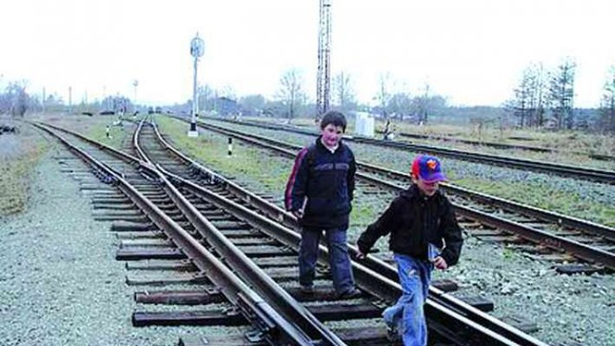
Задание. Найди ошибки в поведении

Slide 6
Обязанности пассажиров

Slide 7
На проезжей части нельзя:
Кататься на велосипедах, самокатах и роликах.
Играть в игры.
Играть в мяч.
Перебегать дорогу в неположенном месте.

Slide 8
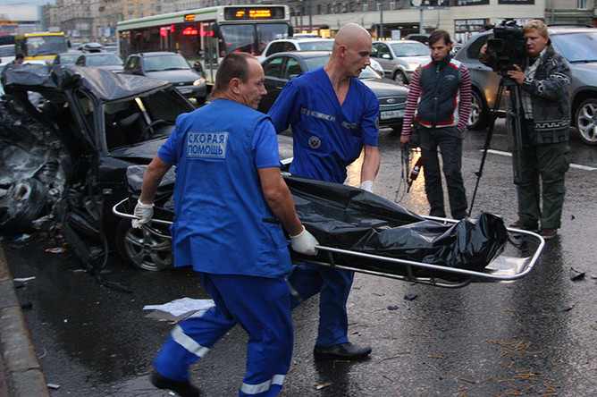
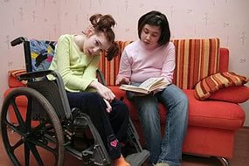
Последствия…

Slide 9
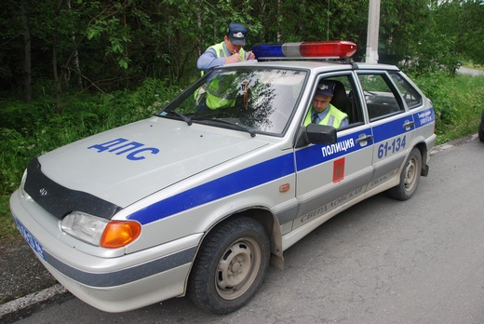
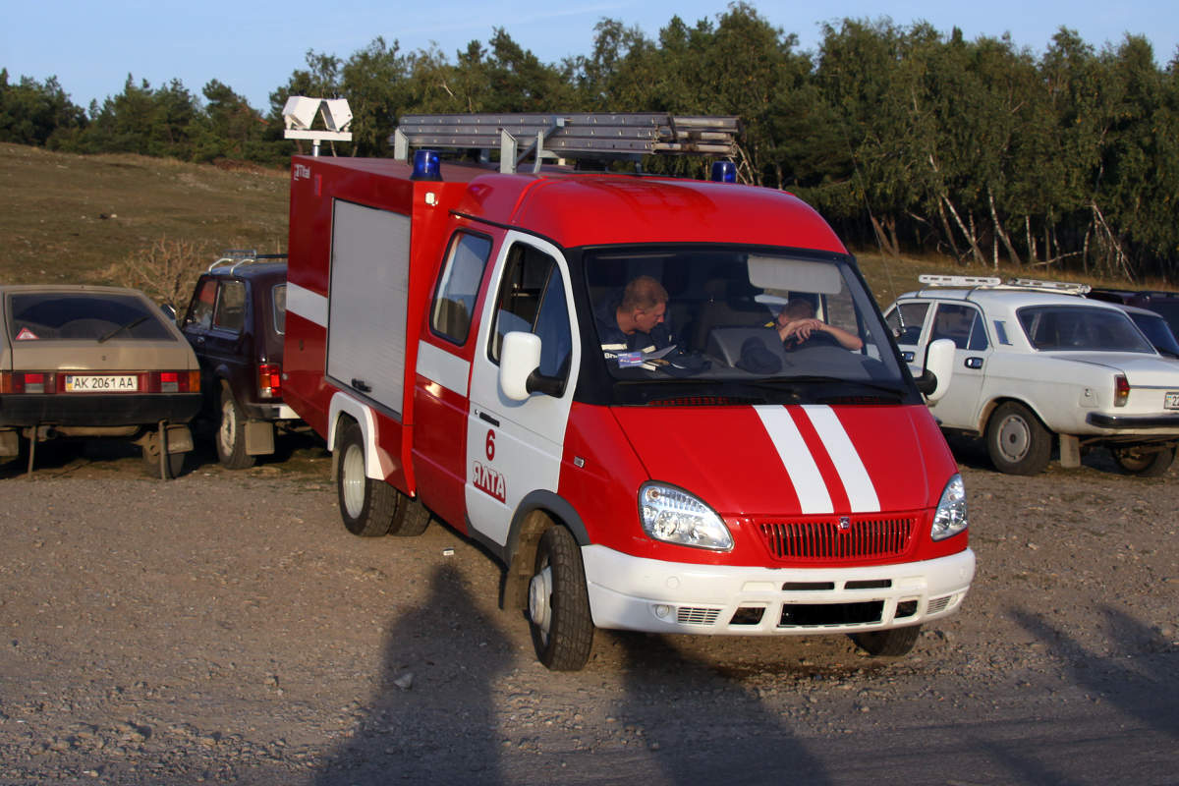
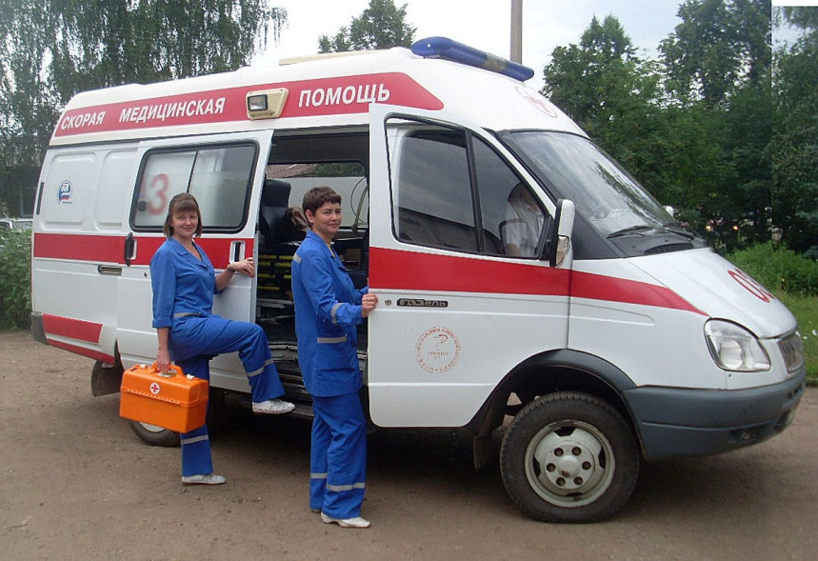
Если на дороге случилась авария, срочно звони!
03
02
01

Slide 10
ДОРОЖНЫЕ ЗНАКИ

Slide 11
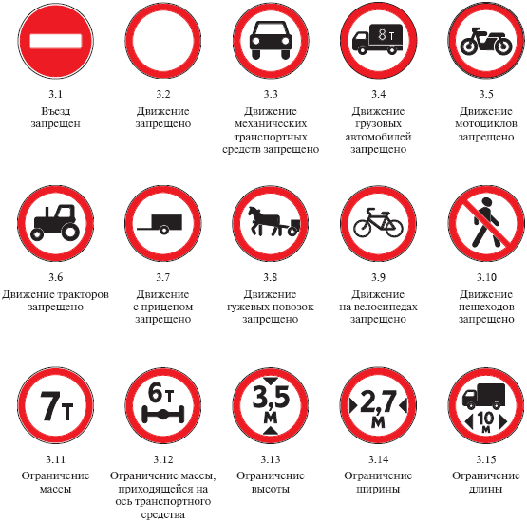
ЗАПРЕЩАЮЩИЕ

Slide 12
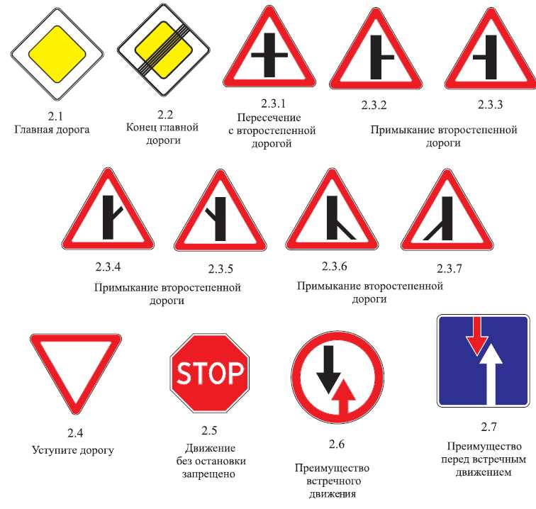
Предупреждающие

Slide 13
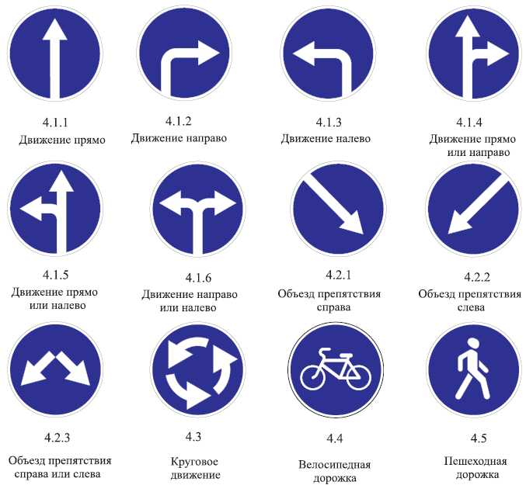
Предписывающие

Slide 14
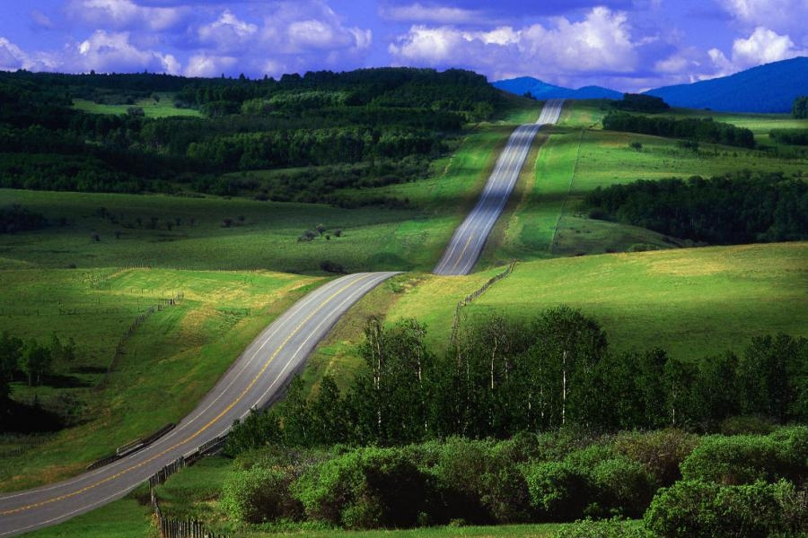
Если Мы соблюдаем правила дорожного движения…
Наша дорога безопасна…
Наша жизнь продолжается!

Slide 15
СПАСИБО
ЗА ВНИМАНИЕ!

